Slide 1
Pohon Jambu
Aku pohon jambu tinggi dan rindang
Ini batangku dan ini daunku
Bila tumbang ke kanan krek… krek… krek…
Bila tumbang ke kiri krek… krek… krek…
Bila tumbang ke depan krek… krek… krek…
Bila tumbang ke belakang krek… krek… krek…

Slide 2
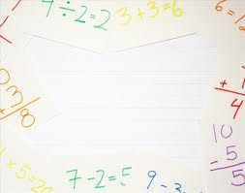
Penjumlahan dan
pengurangan bilangan

Slide 3
Penjumlahan dengan Cara Mendatar dan Bersusun ke Bawah
Pak Hasan mempunyai dua kebun. Kebun pertama milik Pak Hasan menghasilkan panen sebanyak 2.351 ton dan kebun kedua milik Pak Hasan menghasilkan panen sebanyak 1.423 ton. Berapa jumlah hasil peekebunan Pak Hasan?
* Cara Mendatar
* Cara Mendatar Bersusun ke Bawah
Penyelesaian :
Penyelesaian :
2.351 + 1.423 = …..
2.351 + 1.423 = …..
Cara
Cara
2.351 =
2.000 +
300 +
50 +
1
2.351
1.423 =
1.000 +
400 +
20 +
3
1.423
+
+
= 3.000
+ 700
+ 70
+ 4
3.774
= 3.774

Slide 4
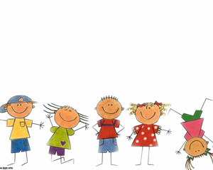
Pengurangan Tanpa Teknik Menyimpan
Bibi memanen buah jeruk sebanyak 3.915 buah. Ternyata terdapat buah jeruk yang busuk sebanyak 1.314 buah jeruk.
Berapa sisa buah jeruk yang tidak busuk?
Penyelesaian :
3.915 – 1.314 = ….
Cara
3.915
1.314
-
2.601

Slide 5
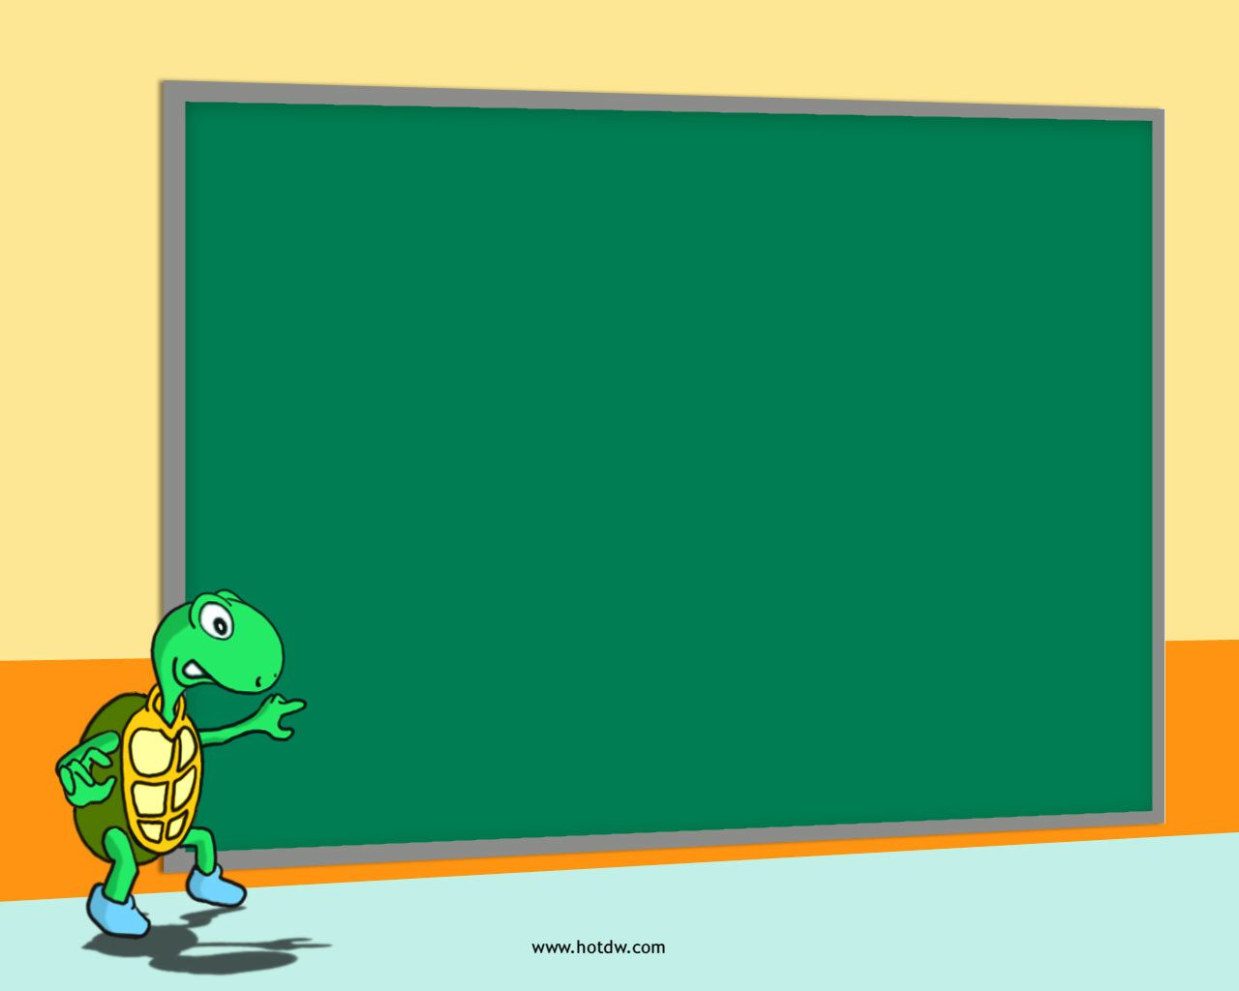
Latihan!
Di toko Pak Sam terdapat 2.432 pakaian. Selama satu minggu pakaian tersebut terjual 1.211 buah. Sisa pakaian yang ada di toko Pak Sam adalah ....
Beni membeli jeruk 4.214 buah. Kemudian, Beni membeli 1.051 buah lagi. Berapa seluruh buah jeruk milik Beni?
2.245 + 1.641 = ….
8.145 – 7.133 = …
5.621 + 3.215 = ……
5.621 = …. + …. + …. + ….
3.215 = …. + …. + …. + ….
= .... + …. + …. + ….
= ….
+

Slide 6
